Slide 1
Bac S-SI Projet pluridisciplinaire

Slide 2
Contexte:
70 heures de projet de Septembre à Mai
Groupes composés de 3 à 5 élèves
¼ de la note de sciences de l’ingénieur
But:
Le projet doit permettre de répondre aux enjeux scientifiques du monde contemporain dans les domaines de l’habitat, de l’énergie, des transports, de la santé, de l’alimentation, des loisirs, …

Slide 3
Objectifs du projet:
Mobiliser des compétences pluridisciplinaires
Solliciter des démarches de créativité
Favoriser le travail en groupe;

Slide 4
Déroulement du projet:

Slide 5
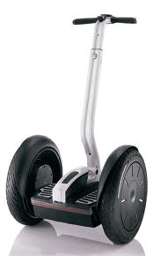
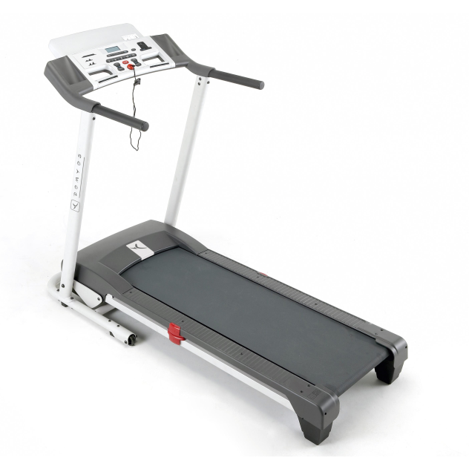
Exemples de projets réalisés au lycée:
Stabilisateur de caméra pour le Segway
Création d’une interface pour que le tapis de course suive un profil de course

Slide 6
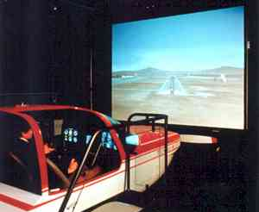
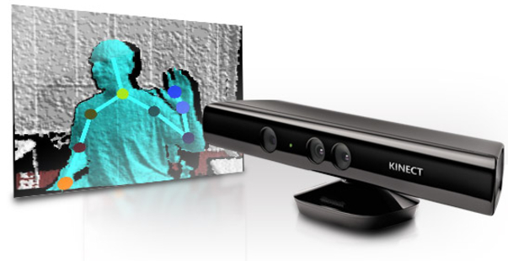
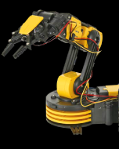
Exemples de projets réalisés au lycée:
Création d’un support de vidéoprojecteur pour augmenter les sensations dans un simulateur de vol (projet en lien avec l’école des mines)
Pilotage à distance d’un bras robotisé à l’aide d’une « Kinect »

Slide 7
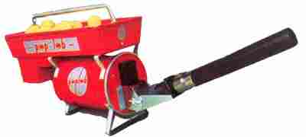
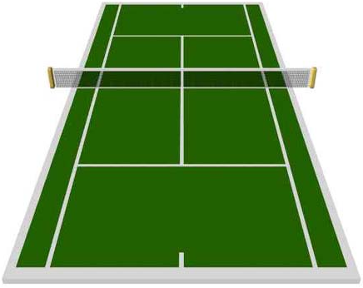
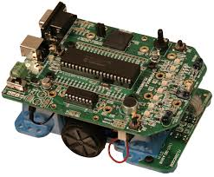
Exemples de projets réalisés au lycée:
Amélioration d’un lanceur de balles de tennis pour qu’il envoie de façon aléatoire des balles de tennis dans tout le cours
Création d’un robot mobile déposant un triangle de signalisation sur le bas-côté de la route

Slide 8
Travail à réaliser:
Trouver 3 idées de projets réalistes
Pour chaque projet, indiquer:
L’énoncé général du besoin,
Le matériel nécessaire,
Le coût approximatif,
La pluridisciplinarité,
Le travail à réaliser par chaque élève du groupe.

